Slide 1
과목_학년학기_단원 | suhi_p_0402_02
차시명 | 05 정삼각형의 성질을 알아볼까요
파일명 | suhi_p_0402_02_0005
검토 | 담당
수학팀 | 김윤희
문서 HISTORY
번호 | 버전 | 문서 작성일 | 내용 비고 | 작성자 (내선번호) | 검토자
1 | V 1.0 | 2022.06.01 | 문서 발생 | 김예인
2 | V 1.0 | 2022.06.16 | 1차 검토 |  | 김윤희
3 | V 2.0 | 2022.06.29 | 2차 검토 |  | 김예림
4 | V 3.0 | 2022.06.30 | 문서 수정 | 김윤희
5
6
7
8
9
10
11

Slide 2
학습 단계 | 파일명 | 페이지 정보 | 프레임 수 | 자료 형태 (동영상, 애니메이션, 노래)
 | suhi_p_0402_02_0005.html | 수학 익힘 28~29쪽 | 1 | Html5
총 프레임 수 |  |  | 1

Slide 3
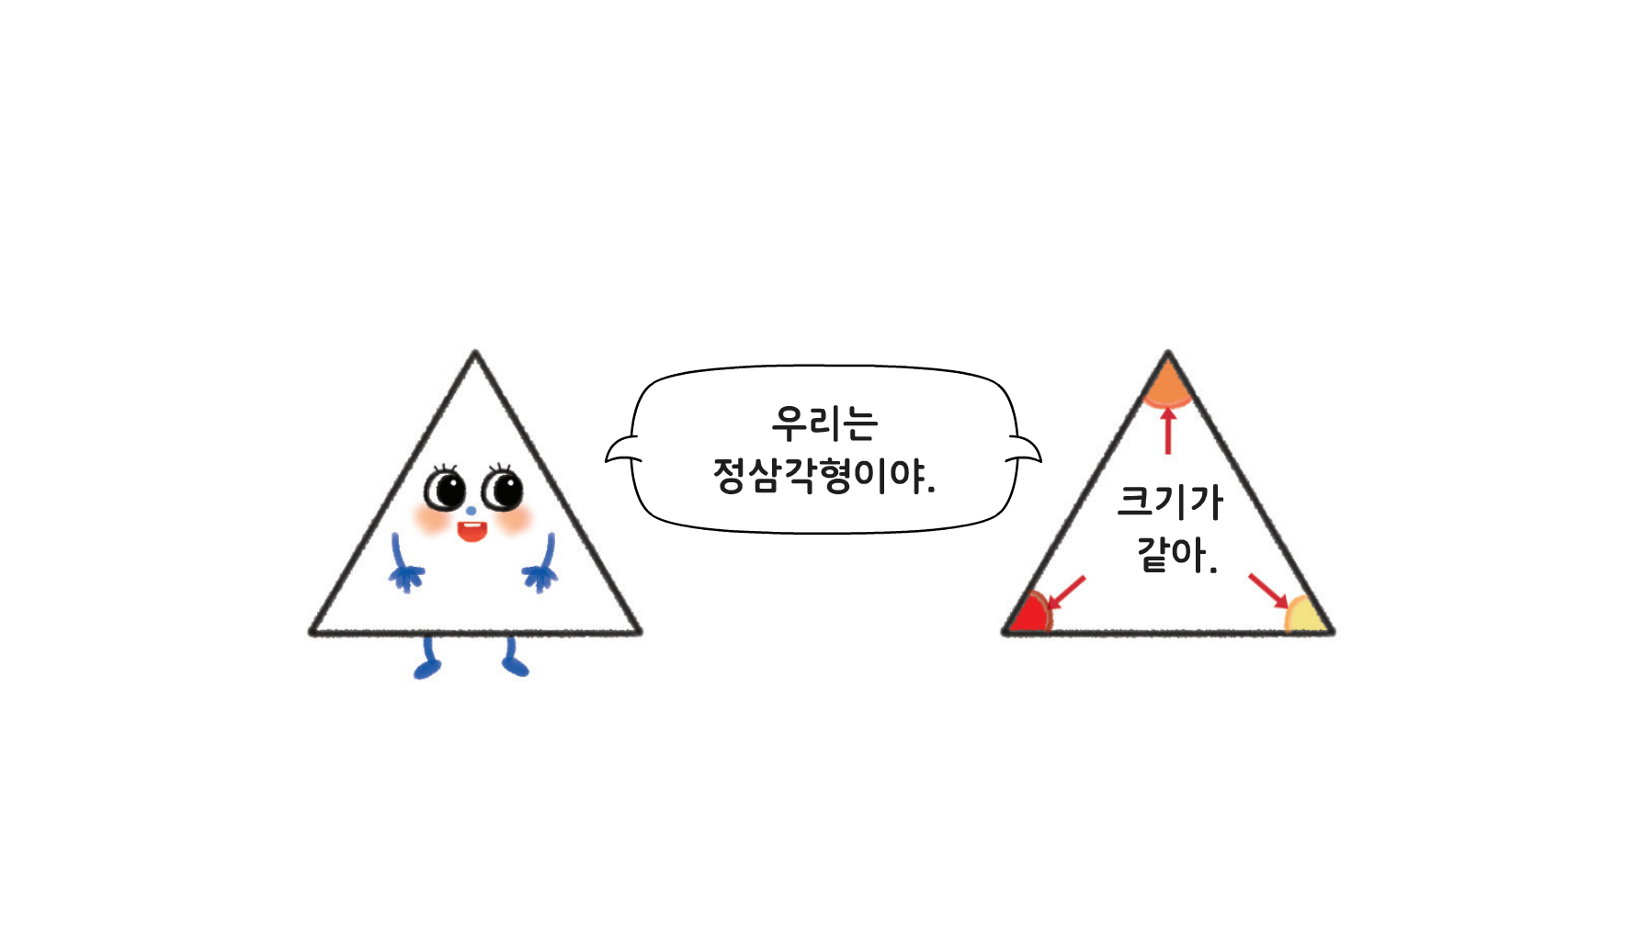

4-2
2. 삼각형
suhi_p_0402_02_0005
05 정삼각형의 성질을 알아볼까요
Θ Description & Function
정삼각형의 성질을 알아볼까요 │ 28~29쪽
2
3
4
5
6
1. 개념 정리 페이지.
개념정리
1
우리는
정삼각형이야.
크기가 같아.
삽화 파일명 | content.png (텍스트 지우고 새로 써 주세요.) 수학 4-2 지도서\app\resource\contents_sub\lesson02\ops\ms_lesson02\images\ms_42_2_04_01_01

Slide 4


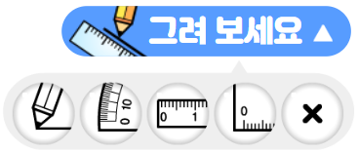
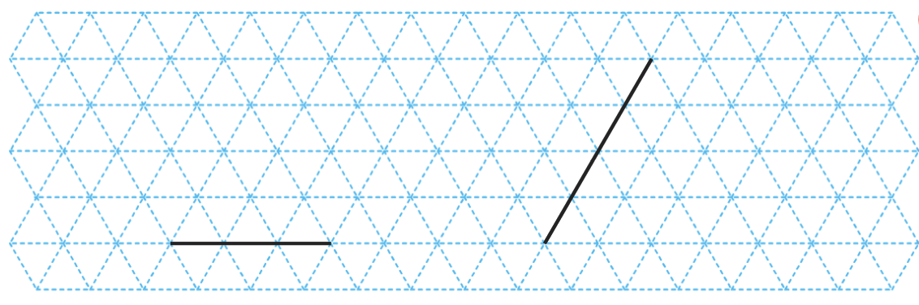
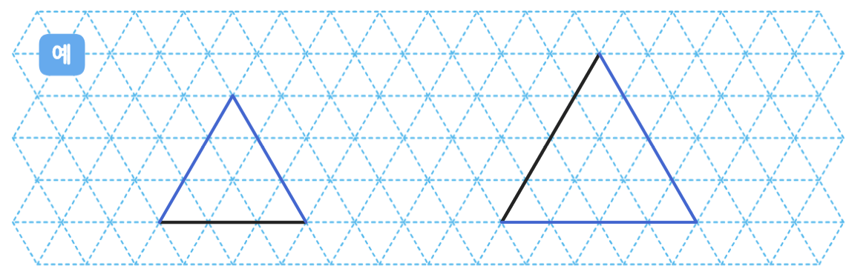






4-2
2. 삼각형
suhi_p_0402_02_0005
05 정삼각형의 성질을 알아볼까요
Θ Description & Function
정삼각형의 성질을 알아볼까요 │ 28~29쪽
2
3
4
5
6
하단 이너탭
풀이 확인 팝업창(다음 슬라이드)
정답 확인 버튼 클릭하면 정답 화면과 예 약물 나타남. 정답 확인 버튼은 정답 가리기로 토글 됨.
그려 보세요 버튼을 통해 자와 각도기 활용. YGJAL, 24px. 기존 전자저작물 기능 참고.
[전자저작물 경로]
수학 4-2 지도서\app\resource\contents_sub\lesson02\ops\ms_lesson02\ms_42_2_04_02_01.html
<정답 화면>
개념정리
1
각도기와 자를 이용하여 주어진 선분을 한 변으로 하는 정삼각형을 그리고, 각도를 재어 보세요.
꾸러미 1
#4
#2
#3
#1
삽화 파일명 | bg.png / bg.svg / bg_answer.svg (파란색 텍스트 색 #00a0ff 변경) 수학 4-2 지도서\app\resource\contents_sub\lesson02\ops\ms_lesson02\images\ms_42_2_04_02_01

Slide 5
4-2
2. 삼각형
suhi_p_0402_02_0005
05 정삼각형의 성질을 알아볼까요
Θ Description & Function
정삼각형의 성질을 알아볼까요 │ 28~29쪽
2
3
4
5
6
< 풀이 확인 클릭 시 나타나는 화면>
개념정리
1
각도기와 자를 이용하여 주어진 선분을 한 변으로 하는 정삼각형을 그리고, 각도를 재어 보세요.
꾸러미 1
풀이
주어진 선분과 길이가 같은 두 선분을 더 그려 정삼각형을 완성합니다.

Slide 6




4-2
2. 삼각형
suhi_p_0402_02_0005
05 정삼각형의 성질을 알아볼까요
Θ Description & Function
정삼각형의 성질을 알아볼까요 │ 28~29쪽
2
3
4
5
6
쌍둥이 문제 버튼 풀 팝업창(다음 슬라이드)
정답 확인 버튼 클릭하면 답 나타남. 정답 확인 버튼은 정답 가리기로 토글 됨.
진입화면부터 예 약물과 삼각형 그림이 보임. 그리기 기능은 비활성화 됨.
정오답 소스 사용. X는 나타났다가 사라짐. 클릭음 있음.
개념정리
1
각도기와 자를 이용하여 주어진 선분을 한 변으로 하는 정삼각형을 그리고, 각도를 재어 보세요.
꾸러미 1
#3
#4
정삼각형은 세 각의 크기가 모두 ( 같습니다, 다릅니다).
#2
#1

Slide 7



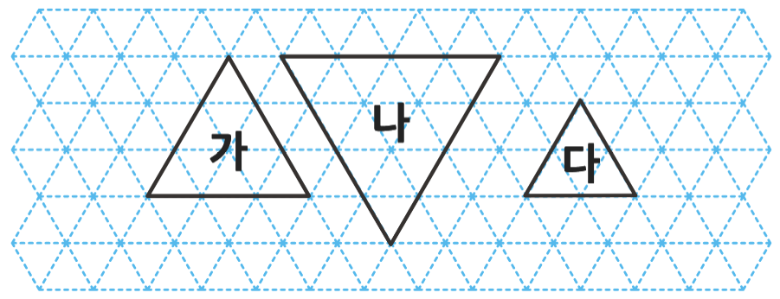


4-2
2. 삼각형
suhi_p_0402_02_0005
05 정삼각형의 성질을 알아볼까요
Θ Description & Function
<쌍둥이 문제 버튼 클릭하면 나타나는 화면>
활동지 다운로드 버튼. 다운로드 되는 파일은 (4-2-2)수학익힘쌍둥이_05차시.hwp
답 칸 클릭하면 답 나타남. 정답 확인 버튼은 정답 가리기로 토글 됨.
안에 알맞은 말을 써넣으세요.
나
가
다
정삼각형은 세 각의 크기가 모두 .
같습니다
#1
#2
삽화 파일명 | bg_popup_more01.svg 수학 4-2 지도서\app\resource\contents_sub\lesson02\ops\ms_lesson02\images\ms_42_2_04_02_01

Slide 8

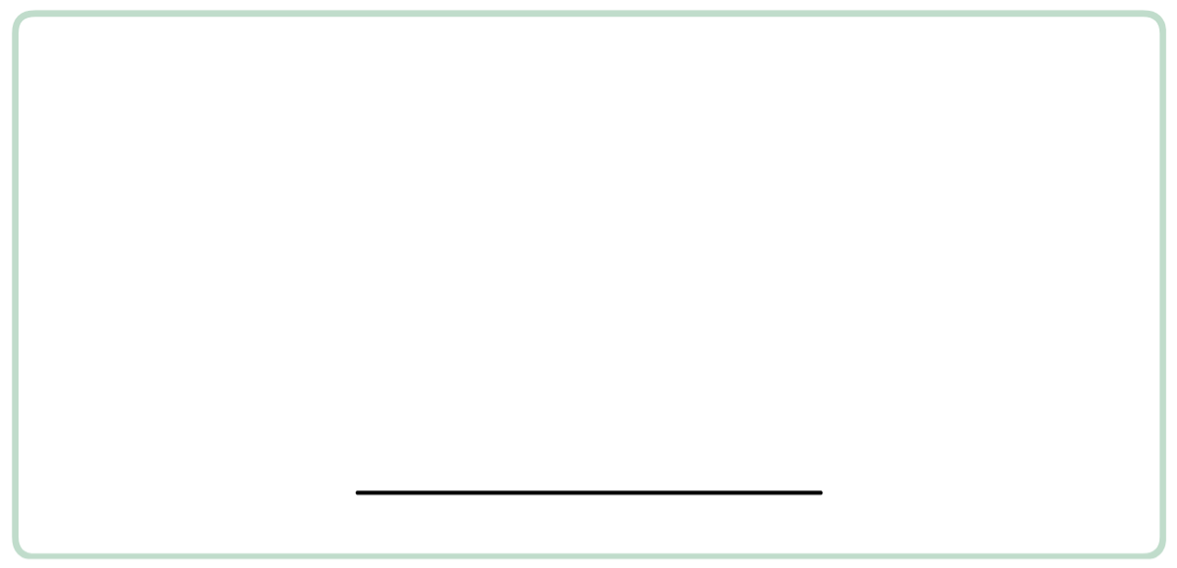
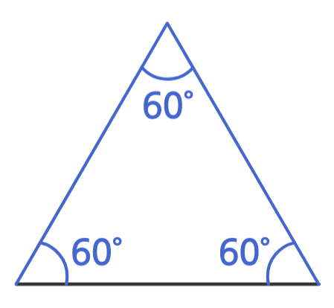
4-2
2. 삼각형
suhi_p_0402_02_0005
05 정삼각형의 성질을 알아볼까요
Θ Description & Function
정삼각형의 성질을 알아볼까요 │ 28~29쪽
1
2
3
4
5
쌍둥이 문제 버튼 풀 팝업창(다음 슬라이드)
풀이 확인 팝업창(#1 다음 슬라이드)
버튼 클릭하면 예 약물과 정답 화면 나타남. 정답 확인 버튼은 정답 가리기로 토글 됨.
그려 보세요 버튼 활용하여 자와 각도기 활용. YGJAL, 24px. 기존 전자저작물 기능 참고.
[전자저작물 경로]
수학 4-2 지도서\app\resource\contents_sub\lesson02\ops\ms_lesson02\ms_42_2_04_03_01.html
<정답 화면>
개념정리
6
각도기와 자를 이용하여 정삼각형을 그려 보세요.
꾸러미 1
#4
#2
#3
#1
삽화 파일명 | bg.svg / bg_answer.svg (파란색 텍스트 색 #00a0ff 변경) 수학 4-2 지도서\app\resource\contents_sub\lesson02\ops\ms_lesson02\images\ms_42_2_04_03_01

Slide 9

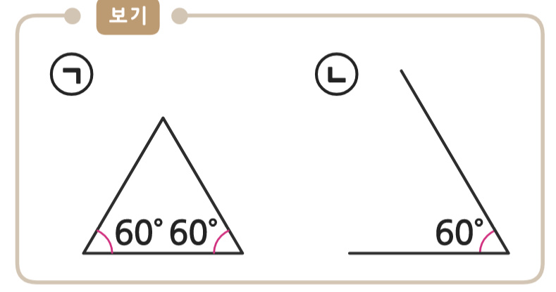


4-2
2. 삼각형
suhi_p_0402_02_0005
05 정삼각형의 성질을 알아볼까요
Θ Description & Function
<쌍둥이 문제 버튼 클릭하면 나타나는 화면>
활동지 다운로드 버튼. 다운로드 되는 파일은 (4-2-2)수학익힘쌍둥이_05차시.hwp
답 칸 클릭하면 답 나타남. 정답 확인 버튼은 정답 가리기로 토글 됨.
각도기와 자를 이용하여 정삼각형을 그리는 방법입니다.
에서 알맞은 것을 찾아 안에 써넣으세요.
㉡
주어진 선분의 양 끝에 크기가 60°인 각을 그립니다.
60°
60°
60°
㉠
두 각의 변이 만나는 점을 찾아 삼각형을 그립니다.
#1
#2
삽화 파일명 | bg_popup_more01.svg (텍스트 새로 써 주세요.) 수학 4-2 지도서\app\resource\contents_sub\lesson02\ops\ms_lesson02\images\ms_42_2_04_03_01

Slide 10
4-2
2. 삼각형
suhi_p_0402_02_0005
05 정삼각형의 성질을 알아볼까요
Θ Description & Function
정삼각형의 성질을 알아볼까요 │ 28~29쪽
1
2
3
4
5
< 풀이 확인 클릭 시 나타나는 화면>
개념정리
6
각도기와 자를 이용하여 정삼각형을 그려 보세요.
꾸러미 1
풀이
삼각형의 세 각의 크기의 합은 180°이고, 정삼각형은 세 각의 크기가 같습니다. 180÷3=60이므로 정삼각형의 각의 크기는 모두 60°입니다. 주어진 선분의 양 끝에 크기가 60°인 각을 그려 정삼각형을 완성합니다.

Slide 11

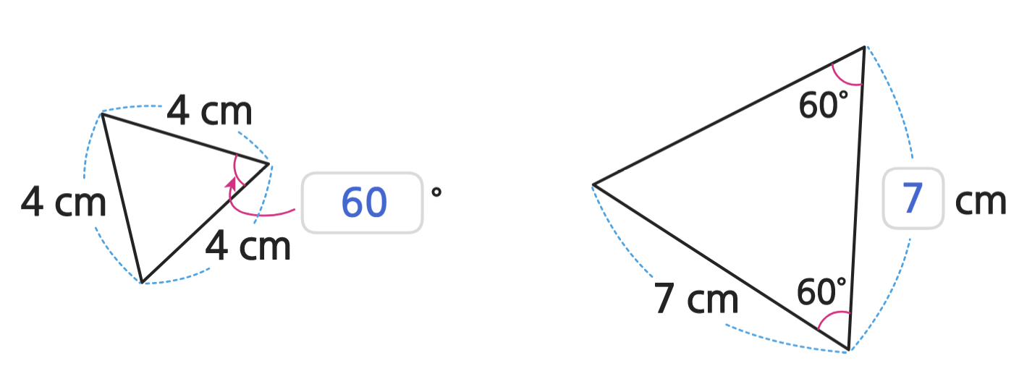
4-2
2. 삼각형
suhi_p_0402_02_0005
05 정삼각형의 성질을 알아볼까요
Θ Description & Function
정삼각형의 성질을 알아볼까요 │ 28~29쪽
쌍둥이 문제 버튼 풀 팝업창(다음 슬라이드)
풀이 확인 팝업창(#1 다음 슬라이드)
답 칸 클릭하면 답 나타남. 정답 확인 버튼은 정답 가리기로 토글 됨.
개념정리
1
2
3
4
5
6
안에 알맞은 수를 써넣으세요.
4 cm
60°
4 cm
60
°
7
cm
4 cm
7 cm
60°
#2
#3
#1
삽화 파일명 | bg.svg 수학 4-2 지도서\app\resource\contents_sub\lesson02\ops\ms_lesson02\images\ms_42_2_04_04_01

Slide 12
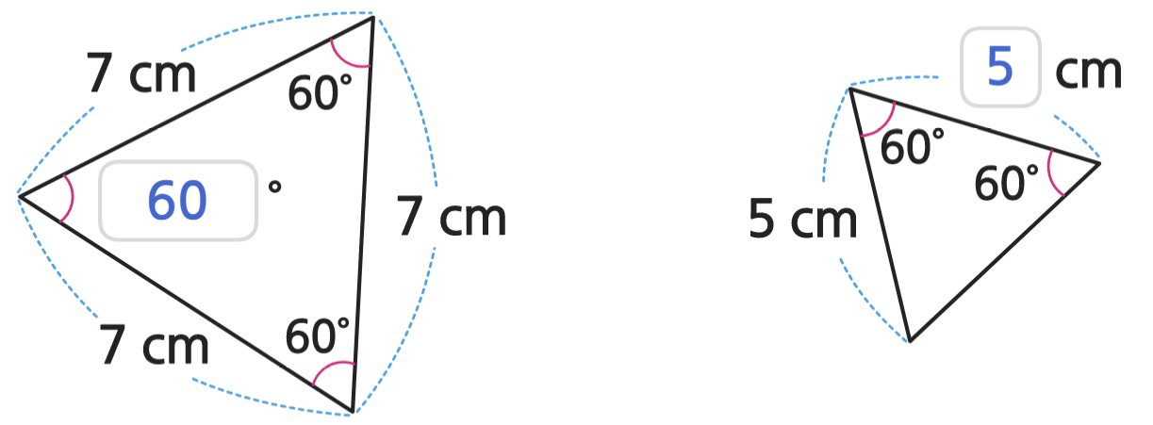
4-2
2. 삼각형
suhi_p_0402_02_0005
05 정삼각형의 성질을 알아볼까요
Θ Description & Function
<쌍둥이 문제 버튼 클릭하면 나타나는 화면>
활동지 다운로드 버튼. 다운로드 되는 파일은 (4-2-2)수학익힘쌍둥이_05차시.hwp
답 칸 클릭하면 답 나타남. 정답 확인 버튼은 정답 가리기로 토글 됨.
안에 알맞은 수를 써넣으세요.
7 cm
5
cm
60°
60°
60
°
60°
7 cm
5 cm
7 cm
60°
#1
#2
삽화 파일명 | bg_popup_more.svg 수학 4-2 지도서\app\resource\contents_sub\lesson02\ops\ms_lesson02\images\ms_42_2_04_04_01

Slide 13
4-2
2. 삼각형
suhi_p_0402_02_0005
05 정삼각형의 성질을 알아볼까요
Θ Description & Function
정삼각형의 성질을 알아볼까요 │ 28~29쪽
1
2
3
4
5
6
< 풀이 확인 클릭 시 나타나는 화면>
개념정리
안에 알맞은 수를 써넣으세요.
4 cm
60°
4 cm
60
°
7
cm
4 cm
7 cm
60°
풀이
정삼각형은 세 각의 크기가 같습니다.
정삼각형은 세 변의 길이가 같습니다.

Slide 14

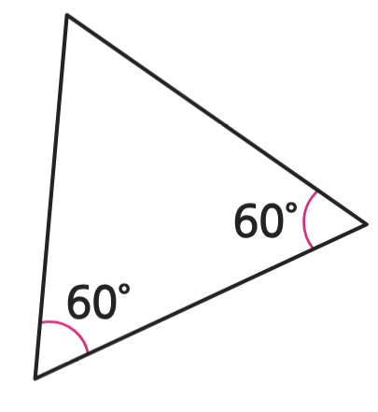


4-2
2. 삼각형
suhi_p_0402_02_0005
05 정삼각형의 성질을 알아볼까요
Θ Description & Function
정삼각형의 성질을 알아볼까요 │ 28~29쪽
쌍둥이 문제 버튼 풀 팝업창(다음 슬라이드)
풀이 확인 팝업창(#1 다음 슬라이드)
정답 확인 버튼 클릭하면 정답 나타남. 정답 확인 버튼은 정답 가리기로 토글 됨.
개념정리
1
2
3
4
5
6
다음 도형이 무슨 삼각형인지 쓰고, 그렇게 생각한 까닭을 써 보세요.
60°
60°
정삼각형
까닭
세 각의 크기가 같습니다.
#2
#3
#1
삽화 파일명 | bg.svg 수학 4-2 지도서\app\resource\contents_sub\lesson02\ops\ms_lesson02\images\ms_42_2_04_05_01

Slide 15
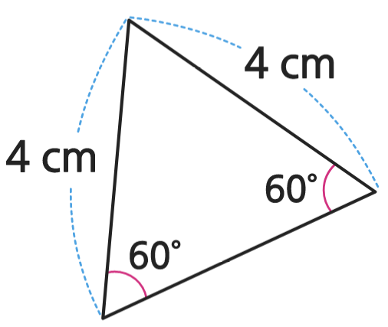
4-2
2. 삼각형
suhi_p_0402_02_0005
05 정삼각형의 성질을 알아볼까요
Θ Description & Function
<쌍둥이 문제 버튼 클릭하면 나타나는 화면>
활동지 다운로드 버튼. 다운로드 되는 파일은 (4-2-2)수학익힘쌍둥이_05차시.hwp
답 칸 클릭하면 답 나타남. 정답 확인 버튼은 정답 가리기로 토글 됨.
다음 도형이 무슨 삼각형인지 쓰고, 그렇게 생각한 까닭을 써 보세요.
4 cm
4 cm
60°
60°
정삼각형
까닭
세 각의 크기가 같습니다.
#1
#2
삽화 파일명 | bg_popup_more.svg 수학 4-2 지도서\app\resource\contents_sub\lesson02\ops\ms_lesson02\images\ms_42_2_04_05_01

Slide 16
4-2
2. 삼각형
suhi_p_0402_02_0005
05 정삼각형의 성질을 알아볼까요
Θ Description & Function
정삼각형의 성질을 알아볼까요 │ 28~29쪽
5
6
< 풀이 확인 클릭 시 나타나는 화면>
개념정리
1
2
3
4
다음 도형이 무슨 삼각형인지 쓰고, 그렇게 생각한 까닭을 써 보세요.
풀이
60°
60°
삼각형의 세 각의 크기의 합은 180°이므로 나머지 한 각의 크기는 180°－60°－60°=60°입니다. 세 각의 크기가 모두 같은 삼각형은 정삼각형입니다.
이등변삼각형도 답이 될 수 있지만 세 각의 크기가 같으므로 정삼각형으로 답하는 것이 좋습니다.
답
정삼각형
까닭
세 각의 크기가 같습니다.

Slide 17


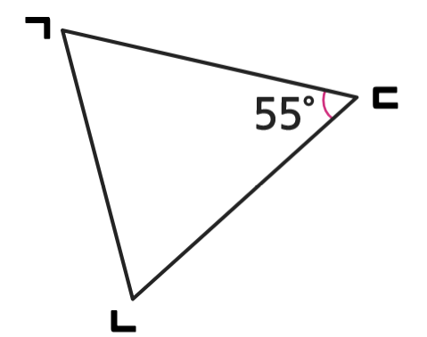


4-2
2. 삼각형
suhi_p_0402_02_0005
05 정삼각형의 성질을 알아볼까요
Θ Description & Function
정삼각형의 성질을 알아볼까요 │ 28~29쪽
쌍둥이 문제 버튼 풀 팝업창(다음 슬라이드)
풀이 확인 팝업창(#1 다음 슬라이드)
정답 확인 버튼 클릭하면 답 나타남. 정답 확인 버튼은 정답 가리기로 토글됨.
지니프렌즈 캐릭터 사용. 말줄임 버튼 클릭하면 말풍선과 함께 내레이션 나타남.(#2 다음 슬라이드)
중요 표시 약물 추가
개념정리
1
2
3
4
5
6
다음 도형이 정삼각형이 아닌 까닭을 2가지 써 보세요.
꾸러미 1
#5
ㄱ
55°
ㄷ
ㄴ
#4
까닭
길이가 다른 변이 있습니다.
크기가 다른 각이 있습니다.
#1
#2
#3
삽화 파일명 | bg.svg 수학 4-2 지도서\app\resource\contents_sub\lesson02\ops\ms_lesson02\images\ms_42_2_04_06_01

Slide 18
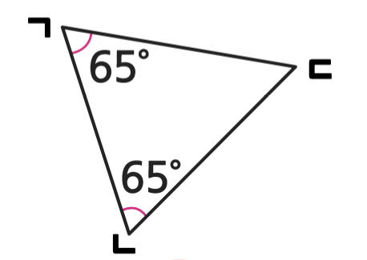

4-2
2. 삼각형
suhi_p_0402_02_0005
05 정삼각형의 성질을 알아볼까요
Θ Description & Function
<쌍둥이 문제 버튼 클릭하면 나타나는 화면>
활동지 다운로드 버튼. 다운로드 되는 파일은 (4-2-2)수학익힘쌍둥이_05차시.hwp
답 칸 클릭하면 답 나타남. 정답 확인 버튼은 정답 가리기로 토글 됨.
정오답 소스 사용. X는 나타났다가 사라짐. 클릭음 있음.
다음 도형이 정삼각형이 아닌 까닭입니다. 알맞은 말에 표 하세요.
ㄱ
65°
ㄷ
65°
ㄴ
#3
선분 ㄱㄷ의 길이와 선분 ( ㄱㄴ , ㄴㄷ )의 길이가 다릅니다.
각의 크기가 ( 다른 각이 있습니다 , 모두 같습니다 ).
#1
#3
#2
삽화 파일명 | bg_popup_more.svg 수학 4-2 지도서\app\resource\contents_sub\lesson02\ops\ms_lesson02\images\ms_42_2_04_06_01

Slide 19
4-2
2. 삼각형
suhi_p_0402_02_0005
05 정삼각형의 성질을 알아볼까요
Θ Description & Function
정삼각형의 성질을 알아볼까요 │ 28~29쪽
4
6
< 풀이 확인 클릭 시 나타나는 화면>
개념정리
1
2
3
5
다음 도형이 정삼각형이 아닌 까닭을 2가지 써 보세요.
꾸러미 1
ㄱ
55°
ㄷ
풀이
ㄴ
변 ㄱㄷ과 변 ㄴㄷ의 길이는 3 cm이지만 변 ㄱㄴ의 길이는 3 cm보다 짧으므로 세 변의 길이가 모두 같지는 않습니다.
정삼각형의 각의 크기는 모두 60°입니다. 각 ㄱㄷㄴ의 크기가 55°이므로 세 각의 크기가 모두 같지는 않습니다.
까닭
길이가 다른 변이 있습니다.
크기가 다른 각이 있습니다.

Slide 20
4-2
2. 삼각형
suhi_p_0402_02_0005
05 정삼각형의 성질을 알아볼까요
Θ Description & Function
정삼각형의 성질을 알아볼까요 │ 28~29쪽
<말줄임 버튼 클릭하면 나타나는 화면>
캐릭터를 클릭하면 말풍선이 나타나고 내레이션이 나옴.
내레이션: 재클릭 시 말풍선 사라지고 내레이션 멈춤.
개념정리
1
2
3
4
5
6
다음 도형이 정삼각형이 아닌 까닭을 2가지 써 보세요.
꾸러미 1
ㄱ
자나 각도기가 필요할 것 같아.
55°
ㄷ
suhi_p_0402_02_0005
내레이션: 보니 캐릭터(여)
자나 각도기가 필요할 것 같아.
ㄴ
까닭
길이가 다른 변이 있습니다.
크기가 다른 각이 있습니다.

Slide 21

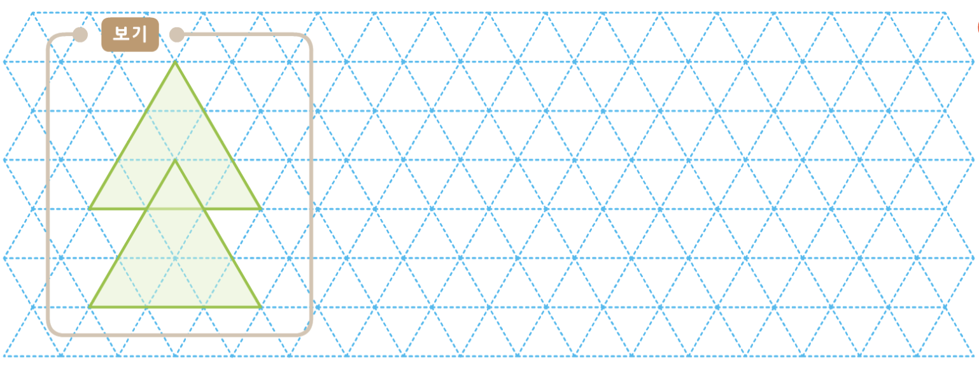
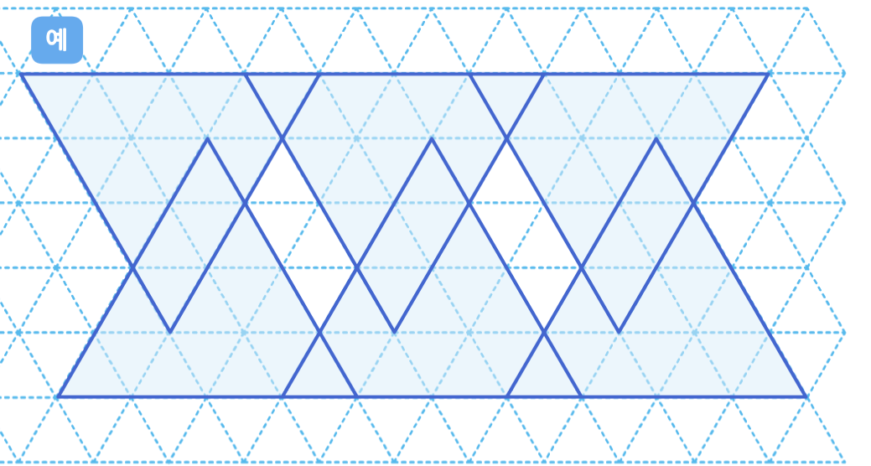
4-2
2. 삼각형
suhi_p_0402_02_0005
05 정삼각형의 성질을 알아볼까요
Θ Description & Function
정삼각형의 성질을 알아볼까요 │ 28~29쪽
1
3
4
5
6
쌍둥이 문제 버튼 풀 팝업창(다음 슬라이드)
풀이 확인 팝업창(#1 다음 슬라이드)
정답 확인 클릭하면 예 약물과 정답 화면 나타남. 정답 확인 버튼은 정답 가리기로 토글 됨.
그려 보세요 버튼 활용하여 자와 각도기 활용. YGJAL, 24px.기존 전자저작물 기능 참고.
중요 표시 약물 추가
[전자저작물 경로]
수학 4-2 지도서\app\resource\contents_sub\lesson02\ops\ms_lesson02\ms_42_2_04_07_01.html
<정답 화면>
개념정리
2
와 같이 정삼각형을 이용하여 모양을 만들어 보세요.
#5
꾸러미 1
#4
#2
#3
#1
삽화 파일명 | bg.png / answer_01.svg 수학 4-2 지도서\app\resource\contents_sub\lesson02\ops\ms_lesson02\images\ms_42_2_04_07_01

Slide 22

4-2
2. 삼각형
suhi_p_0402_02_0005
05 정삼각형의 성질을 알아볼까요
Θ Description & Function
<쌍둥이 문제 버튼 클릭하면 나타나는 화면>
활동지 다운로드 버튼. 다운로드 되는 파일은 (4-2-2)수학익힘쌍둥이_05차시.hwp
답 칸 클릭하면 답 나타남. 정답 확인 버튼은 정답 가리기로 토글 됨.
삼각형을 이용하여 만든 모양에서 정삼각형은 모두 몇 개인가요?
8
개
#1
#2
삽화 파일명 | bg_popup_more.png 수학 4-2 지도서\app\resource\contents_sub\lesson02\ops\ms_lesson02\images\ms_42_2_04_07_01

Slide 23
4-2
2. 삼각형
suhi_p_0402_02_0005
05 정삼각형의 성질을 알아볼까요
Θ Description & Function
정삼각형의 성질을 알아볼까요 │ 28~29쪽
1
3
4
5
6
< 풀이 확인 클릭 시 나타나는 화면>
개념정리
2
와 같이 정삼각형을 이용하여 모양을 만들어 보세요.
꾸러미 1
풀이
다양한 크기의 정삼각형을 이용하여 모양을 만들 수도 있습니다.

